Slide 1
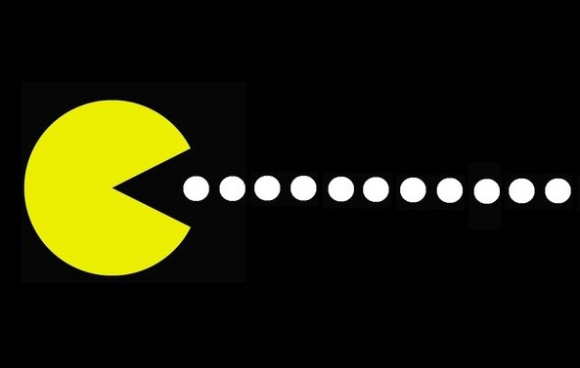
ΑΥΤΟΝΟΙΜΟΙ ΠΡΑΚΤΟΡΕΣ ΗΜΜΥ189 Εργασια εξαμηνου
MsPacman Agent με Q-learning Λεοντής Παναγιώτης 2018030099

Slide 2
Περιγραφή
Το παιχνίδι αποτελείται από τον βασικό πράκτορα-παίχτη και τους 4 αντιπάλους-φαντάσματα οι οποίοι κινούνται σε μία πίστα λαβύρινθο. Ο παίχτης έχει 3 διαθέσιμες ζωές.
Κίνηση: 4 βασικές κινήσεις Up, Down, Right, Left
Σκοπός: Η κατανάλωση όλων των pills και superpills και η συγκέντρωση υψηλής βαθμολογίας. Τα pills δίνουν 10 πόντους ενώ τα superpills 50.
Superpills: Αλλάζουν την κατάσταση του παιχνιδιού όταν καταναλωθούν και ο παίκτης μπορεί να εξοντώσει αντιπάλους.
Δεν γίνεται χειρισμός από το χρήστη αλλά ο Pacman κινείται βάσει της αυτόνομης συμπεριφοράς που σχεδιάζεται.

Slide 3
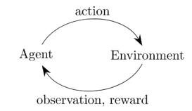
OpenAI Gym
Μας επιτρέπει να λάβουμε τις παρακάτω παραμέτρους έπειτα από κάποιο action του πράκτορα
Observation: Επιστρέφει το board που προκύπτει
Reward: Επιστρέφει το κέρδος που ανακτήθηκε κατά την κίνηση
Done: Flagship για game over
Info: Επιστρέφει πόσες ζωές έχει στη διάθεσή του ο πράκτορας.

Slide 4
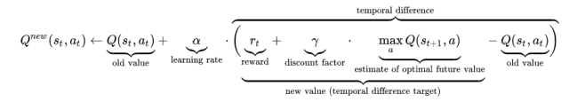
Q-learning
Έγινε χρήση του αλγορίθμου για να δοθεί στο πράκτορα η λειτουργία της ενισχυτικής μάθησης. Είναι γνωστό ότι είναι χρήσιμος σε προβλήματα στα οποία η αλλαγές και τα rewards έχουν στοχαστική συμπεριφορά.
Πίνακας Q:
Καταστάσεις παιχνιδιού
Επιτρεπόμενες κινήσεις
Ανανεώνεται με βάση τον παρακάτω τύπο:

Slide 5
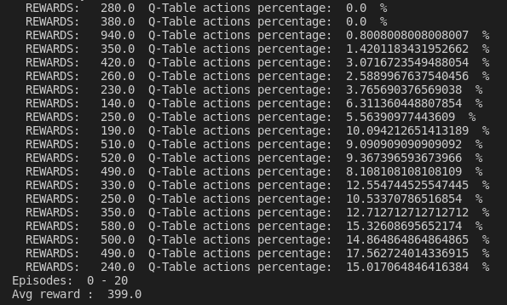
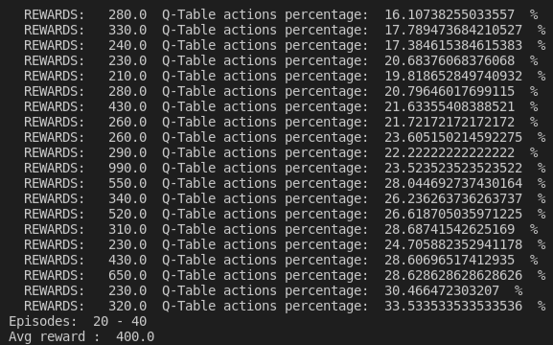
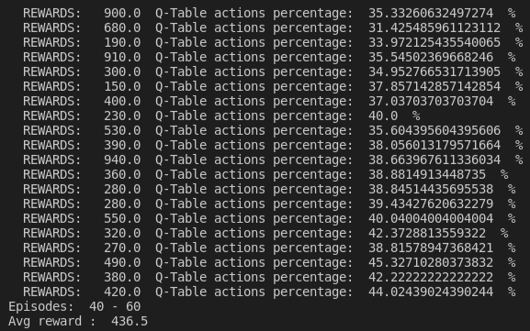
Αποτελέσματα
Εκτυπώνεται το reward και το ποσοστό όπου επιλέγεται μία κίνηση από τον πίνακα Q για κάθε επεισόδιο. Για θέμα διευκόλυνσης, αυτά ομαδοποιήθηκαν σε 20-δες και εκτυπώθηκε ο μέσος όρος. Αναφορικά, παρατίθεται το αποτέλεσμα των πρώτων 60 επεισοδίων. Παρατηρείται η αύξηση του μέσου όρου reward.

Slide 6
Ευχαριστώ για το χρόνο σας

